Slide 1
현대사 아카이브
자료 관리

Slide 2
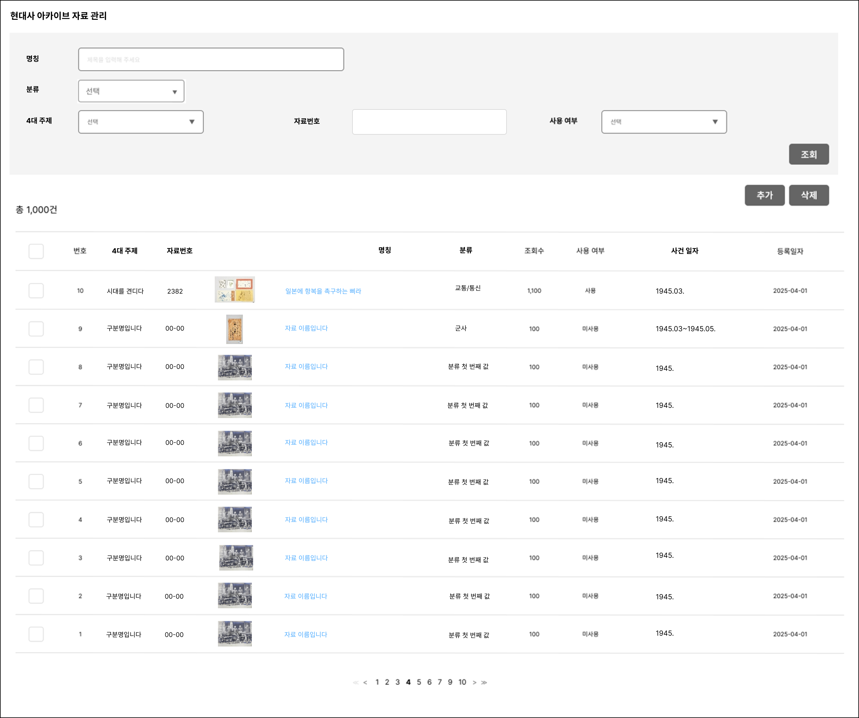
[ADMIN] 현대사 아카이브 자료 관리 (archive data) > List
1.search 1) 분류 : {category_1} a) selectbox options: 선택(select), CT1 codes
2.Grid
1) 대표 이미지 : {image_file}
- if exists, show thumbnail
2) 분류 : {category_1} - show CT1 code name
대표 이미지 추가
검색 필터 – 시대 삭제 & 분류 추가 분류 첫 번째 항목으로 검색 및 조회 가능
자료 리스트 – 분류 항목 추가

Slide 3
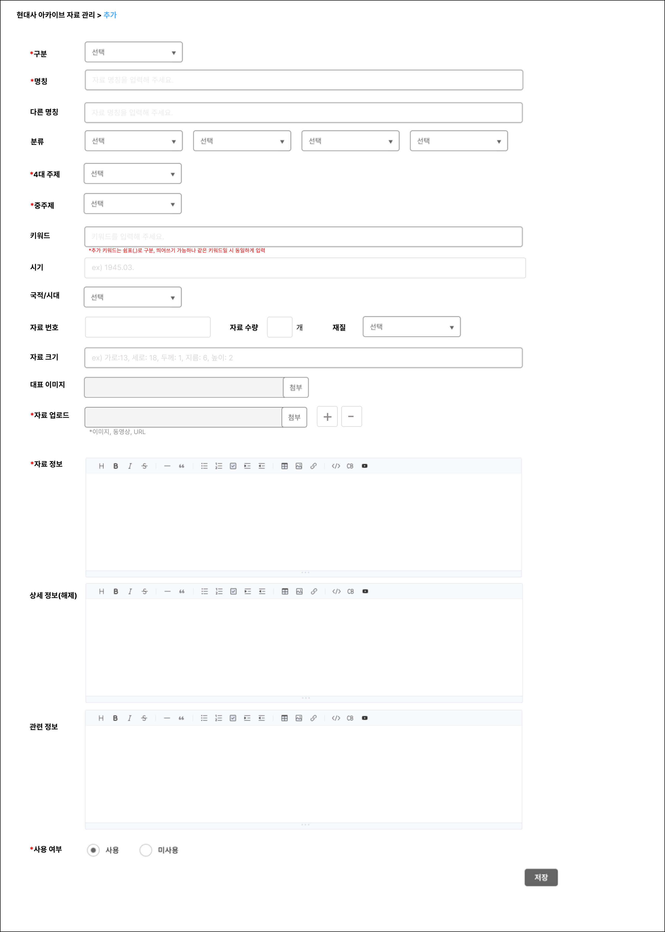
[ADMIN] 현대사 아카이브 자료 관리 (archive data) > Add / Modify
1.fields (change)
1) *구분 : {data_class}
a) selectbox options: 선택(select), DC codes
- validate: required
2) 분류
a) 1st selectbox: {category_1}
- selectbox options: 선택(select), CT1 codes - if option is selected, reload 2nd selectbox with selected value
b) 2nd selectbox: {category_2}
- selectbox options: 선택(select), CT2 codes - if option is selected, reload 3th selectbox with selected value
c) 3th selectbox: {category_3}
- selectbox options: 선택(select), CT3 codes - if option is selected, reload 4th selectbox with selected value
d) 4th selectbox: {category_4}
- selectbox options: 선택(select), CT4 codes
3) 시기 : {period}
a) inputbox (change)
- validate: max length(256 bytes)
4) 국적/시대 : {era}
a) selectbox options: 선택(select), DE codes
5) 자료 수량: {data_count} a) inputbox validate: number, min (>=0)
b) append “개“ (unit)
6) 재질 : {material}
a) selectbox options: 선택(select), DM codes
7) 자료 크기 : {data_size} a) as-is 가로 : {size_width} / 세로 : {size_height} / 두께 : {size_thick}
b) to-be inputbox validate: max length(256 bytes) 8) 대표 이미지 : {image_file} a) inputbox & 첨부 button - if image file is selected, show file name with x(delete) button
드롭다운 목록 후술
시기 – 텍스트박스로 변경
*여러 개 입력해야 하는 항목의 경우,
필수 항목이 아니면 일부 항목만 입력하더라도 저장 가능
Ex) 시기에서 년과 월만 입력, 분류 드롭다운을 세 칸까지만 입력
수정 화면은 변경사항 없음

Slide 4
구분
국적/시대
재질
22879
2019년 1차
2019년 2차
2019년 3차
2019년 4차
2020년 1차
2020년 3차 구입
2021년 2차
2021년 3차
2022년 4차 수증
2023년 1차
2023년 2차
2023년 3차
2024년 1차
2024년 1차 경매
2024년 4차
2025년 1차
2025년 1차 경매
구입
부흥 창간호
수증
아고
한박
한국/광복이후
한국/광복이후, 미국
한국/광복이후, 영국
한국/일제강점
금속
나무
동영상
사직
사진/필름
음원
종이

Slide 5
분류
1depth | 2depth | 3depth | 4depth
교통/통신 | 교통/관광안내 | 기타
 |  | 여행안내책자
 | 교통운송 | 승차권 | 버스
 | 통신 | 우편 | 엽서
군사 | 기지 | 현대기 | 부대기
 | 문서/서적 | 기타
 |  | 수첩
 |  | 일지
 |  | 증서/증명서류
 | 표식/제식 | 표식장 | 배지
문화예술 | 문헌 | 기타
 |  | 문집류 | 문집류
 |  | 문학 | 수필
 |  |  | 시
 |  |  | 일기/기행
 |  | 사서 | 기타
 | 음악 | 기타
 | 행사 | 홍보 | 안내책자
미디어 | 기록물 | 사진기록 | 사진
 |  |  | 사진첩
 | 신문/방송 | 신문
 |  | 잡지
사회생활 | 교육 | 교과용도서 | 중학교 교과서
 |  |  | 지도서
 |  |  | 초등학교 교과서
 |  |  | 학습교재
 |  | 교구 | 체육용교구
 |  | 기타교재 | 기타
 |  |  | 어학
 |  | 학사자료 | 기타
 |  |  | 상장
 |  |  | 성적표
 |  |  | 증서
 | 기념 | 기장 | 메달
 | 사회제도 | 납입증명 | 고지서
 |  |  | 인지/증지
 |  | 문서 | 관(공)문서
 |  |  | 기타
 |  |  | 사문서
 |  | 법령/행정편람 | 규정집
 |  |  | 법령집
 |  | 선거/정책 | 기타
 |  |  | 정치선전물
 |  |  | 포스터
 |  | 신분증명 | 기타
 |  |  | 회원증
 |  | 신표 | 기타
 |  | 자격증명 | 면허증
 |  | 전거/정책 | 정치선전물
 |  | 행정서식 | 이력서
산업/생업 | 관련도서 | 농업 | 농정문서
 | 상업 | 금융거래 | 급여명세표
 |  |  | 기타
 |  |  | 보험증서
 |  |  | 예금증서
 |  |  | 통장
 |  | 상거래 | 거래문서
 |  |  | 영수증
 |  | 화폐 | 어음
 |  |  | 지폐
식 | 음식기 | 저장운반 | 기타
의 | 장신구 | 의복장식 | 배지
정치행정 | 행정 | 문서
종교신앙 | 기타
주 | 생활용품/가전 | 가구 | 함
 |  | 신변잡구 | 끽연구
Ex) 분류 드롭다운 첫 번째 칸에서 ‘미디어’ 고를 경우
두 번째 칸에서는 ‘기록물’, ‘신문/방송’ 노출

